Slide 1


K-Digital Training
교육기관 : 영진 직업 전문 학교
MMS 예외 처리
TEAM 정가영

Slide 2
목차
01. 프로젝트 개요
02. 프로젝트 팀 구성 및 역할
03. 프로젝트 수행 절차 및 방법
04. 프로젝트 수행 결과
05. 자체 평가 의견

Slide 3
01
프로젝트 개요
▶
[프로젝트 개요]는 아래와 같은 내용 등으로 구성하여 작성한다.
REPORT
코드의 이해를 높이고 다양한 예외를 다양한 방식으로 처리함.
PC,양손, eclipse, java
MVC 패턴
개인 기량 상승 및 코드 이해도 증가.

Slide 4
02
프로젝트 팀 구성 및 역할
▶
훈련생 | 역할 | 담당 업무
정가영 | 팀장 | ▶ All ▶ *
 |  | ▶ ▶
 |  | ▶ ▶

Slide 5
03
프로젝트 수행 절차 및 방법
▶
[프로젝트 수행 절차 및 방법]은 프로젝트의 사전 기획과 프로젝트 수행 및 완료 과정으로 나누어서 작성한다.
프로젝트 수행 절차를 도식화하여 제시하거나, 더 효과적으로 전달하는 방법 등이 있다면 수정하여 작성 가능
기획 단계에서 도출된 주제와 아이디어를 기반으로 실제 프로젝트를 수행한 세부적인 기간과 활동 내용 작성
구분 | 기간 | 활동 | 비고
사전 기획 | ▶ 11/23(화) ~ 11/28(일) | ▶ 프로젝트 기획 및 주제 선정 ▶ 기획 안 구상
데이터 수집 | ▶ 11/23(화) ~ 11/28(일) | ▶ 필요 데이터 및 수집 절차 정의 ▶ 외부 데이터 수집
데이터 전처리 | ▶ 11/23(화) ~ 11/28(일) | ▶ 데이터 정제 및 정규화
모델링 | ▶ 11/23(화) ~ 11/28(일) | ▶ 모형 구현
서비스 구축 | ▶ 11/23(화) ~ 11/28(일) | ▶ 모바일 서비스 시스템 설계 ▶ 모바일 플랫폼 구현
총 개발기간 | ▶ 11/23(화) ~ 11/28(일) | - | -

Slide 6
04
프로젝트 수행 결과
▶
[프로젝트 수행 결과]는 프로젝트 결과물이 도출된 과정을 세부적으로 기록
예시는 하나의 사례로 간단하게 제시한 것이므로 프로젝트의 성격에 따라 보다 자세하게 기록하며, 결과를 서술하는 과정에서는 활용된 기술(구현 방법), 핵심기능, 검증 결과* 등을 상세히 기재한다.
* 예. 빅데이터 직종의 경우 정확도 등
프로젝트의 결과는 그 과정이 잘 드러날 수 있도록 가공 과정부터 활용까지 전체적인 프로세스를 확인할 수 있도록 단계별로 작성
* 첨부 자료 예시: 결과물 사진, 시연 동영상 등 프로젝트의 우수성이 드러날 수 있는 자료

Slide 7
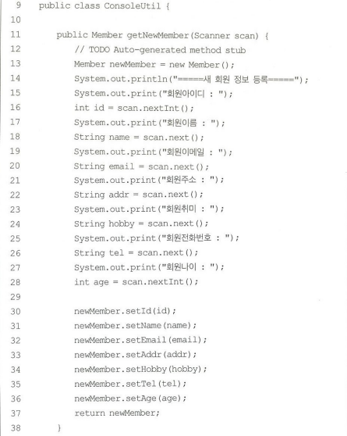
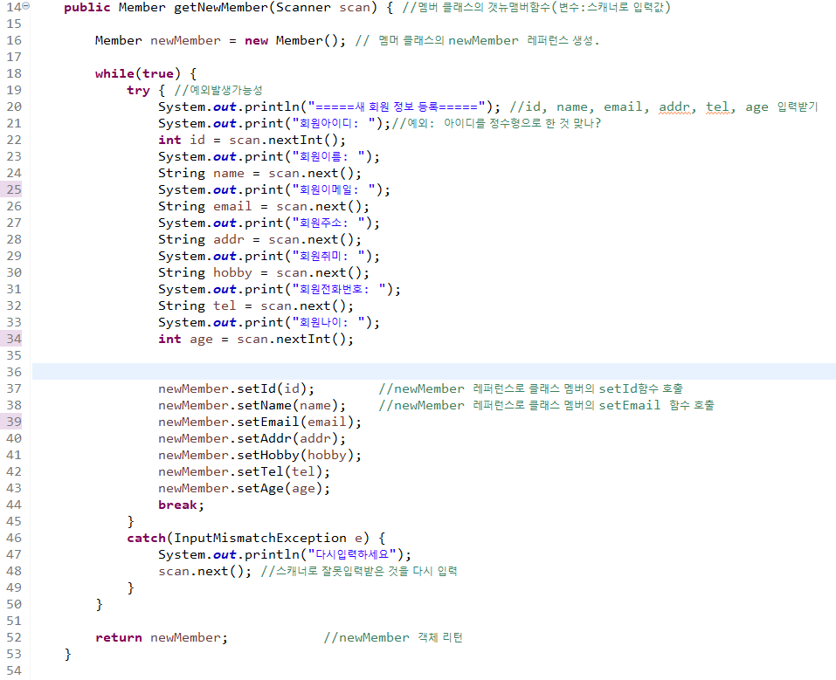
04
프로젝트 수행 결과(수정 후-1)
*잘못 입력했을 경우 입력받기를 반복하기 위해 while(true)를 넣음.
제대로 입력받았을 경우 while문을 탈출하기 위해 break 넣음
Try ~
catch(InputMismatchException) 사용
*Catch문 안에 잘못 입력받은 내용을 다시 입력받기위해 scan.next()사용
예외처리1:
InputMismatchException 정수형 입력받아야 할 자리(회원 아이디, 회원 나이)에 문자열을 입력받아 오류 발생

Slide 8
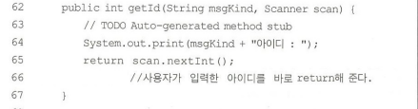
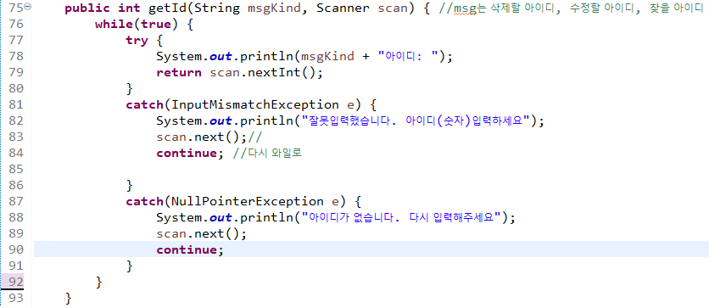
04
프로젝트 수행 결과(수정 후-2)
예외처리2:
InputMismatchException :정수형 입력받아야 할 자리(회원 아이디, 회원 나이)에 문자열을 입력받아 오류 발생
NullPointerException :없는 아이디를 입력해서 오류 발생
사용자가 아이디(숫자)를 제대로 입력할 때까지 반복하기 위해 while(true) 사용

Slide 9
04
프로젝트 수행 결과(수정 후-2)
예외처리2:
InputMismatchException :정수형 입력받아야 할 자리(회원 아이디, 회원 나이)에 문자열을 입력받아 오류 발생
NullPointerException :없는 아이디를 입력해서 오류 발생
사용자가 아이디(숫자)를 제대로 입력할 때까지 반복하기 위해 while(true) 사용

Slide 10
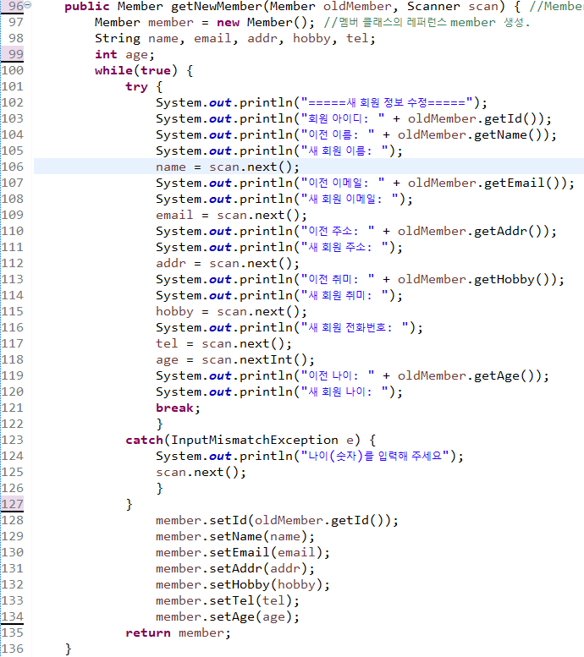
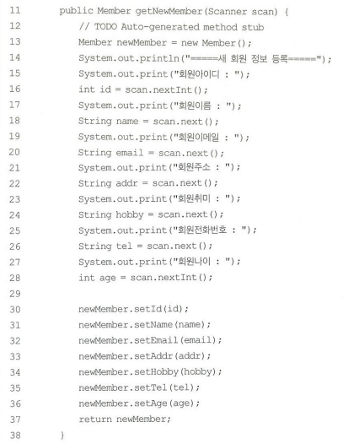
04
프로젝트 수행 결과(수정 후-3)
While문 안에서 입력받은 변수를 탈출한 후 사용하기 위해 변수 선언
사용자가 아이디(숫자)를 제대로 입력할 때까지 반복하기 위해 while(true) 사용
예외처리3:
InputMismatchException :정수형 입력받아야 할 자리(수정한 나이)에 문자열을 입력받아 오류 발생
While문을 탈출하면 함수호출 및 member를 리턴 할 수있도록 함.

Slide 11
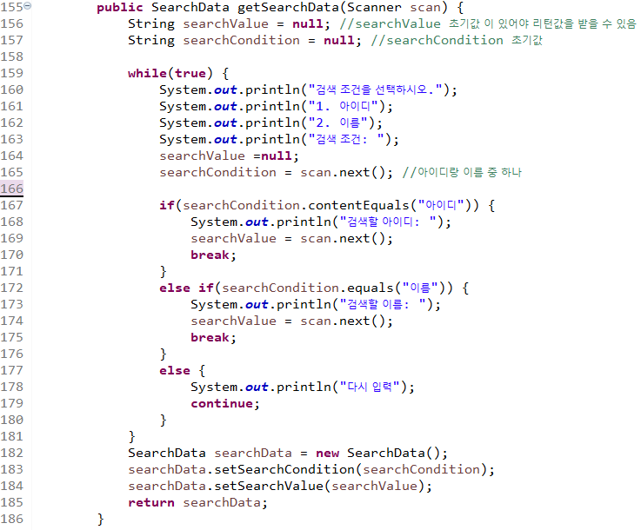
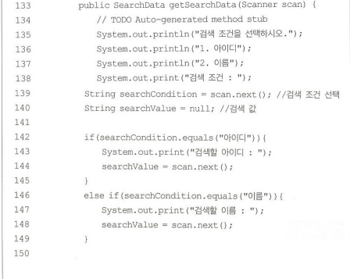
04
프로젝트 수행 결과(수정 후-4)
예외처리4:
검색조건 입력 시 ‘아이디’, ‘이름’ 외 다른 글자를 입력하면 오류 발생
While문 안에서 입력받은 변수를 탈출한 후 사용하기 위해 변수 초기화 및 선언
Else 문에서 아이디와 이름 외 다른 글자를 입력하면 다시 입력하도록 함

Slide 12
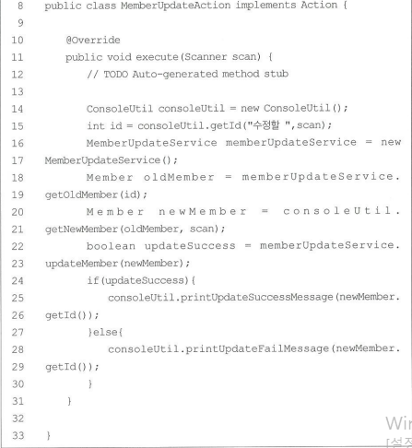
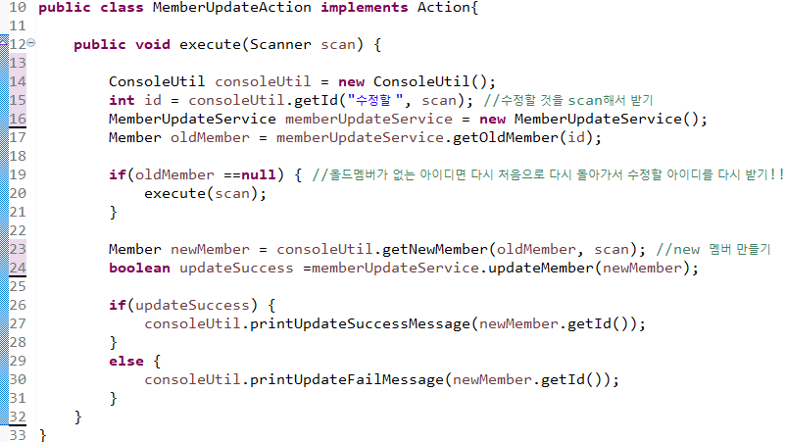
04
프로젝트 수행 결과(수정 후-5)
예외처리5:
oldMember가 리스트에 없는 아이디라면 오류 발생
oldMember가 없는 아이디면 execute함수로 돌아가 다시 입력받도록함

Slide 13
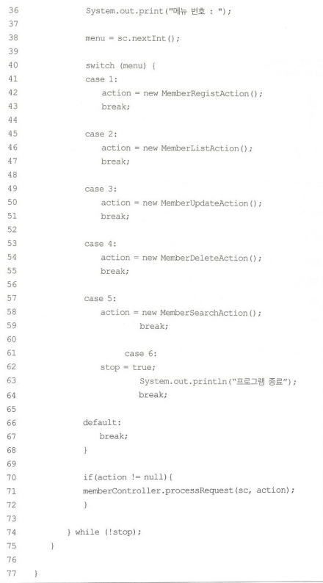
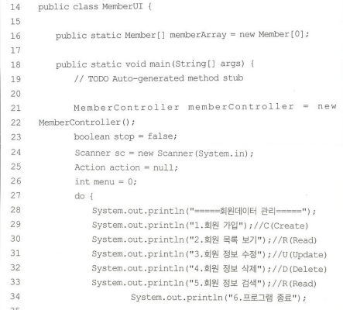
04
프로젝트 수행 결과(수정 후-6)
예외처리6:
oldMember가 리스트에 없는 아이디라면 오류 발생

Slide 14
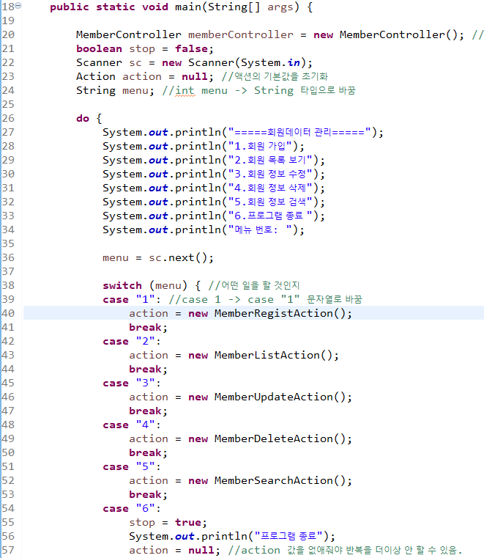
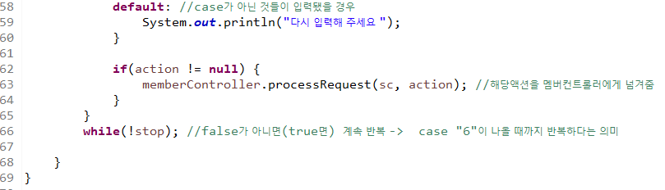
04
프로젝트 수행 결과(수정 후-6)

Slide 15
05
자체 평가 의견
▶
-.
.

Slide 16
QnA
감사합니다.

